Slide 1
Изложение
До первого дождя

Slide 2
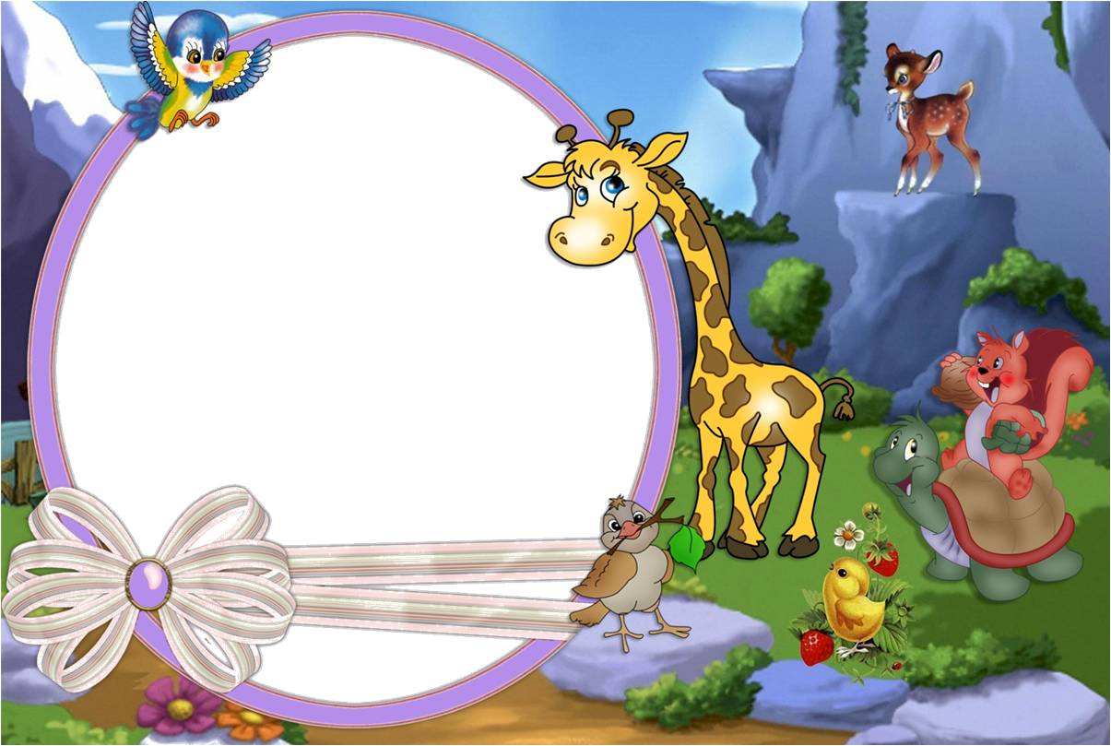
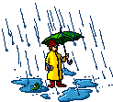
Отгадай загадку.
Люди ждут меня, зовут,
А приду к ним –
прочь бегут.
дождь

Slide 3
Прочитайте текст:
Татьяна и Маша – подружки. Они всегда ходили вместе.
Однажды девочки шли в школу. Вдруг начался дождь. Маша была в плаще, а Таня в одном платье. Таня попросила Машу снять плащ. Они бы вместе им накрылись. Но Маша побоялась промокнуть.
Удивилась учительница. Шли девочки вместе. У Маши платье сухое, а у Танюши мокрое. Покачала она головой:
- Видно, ваша дружба до первого дождя!

Slide 4
Ответь на вопросы.
Какие отношения были между Таней
и Машей?
Расскажите, что произошло во время
дождя?
Что сказала учительница о дружбе
девочек?
Объясните, как вы понимаете её
слова?
Как должен был поступить настоящий
друг?

Slide 5
Прочитай и перескажи:
Татьяна и Маша – подружки. Они всегда ходили вместе.
Однажды девочки шли в школу. Вдруг начался дождь. Маша была в плаще, а Таня в одном платье. Таня попросила Машу снять плащ. Они бы вместе им накрылись. Но Маша побоялась промокнуть.
Удивилась учительница. Шли девочки вместе. У Маши платье сухое, а у Танюши мокрое. Покачала она головой:
- Видно, ваша дружба до первого дождя!

Slide 6
Вставь буквы.
Объясни написание.
Подру…ки -
ж
дружит
х…дили -
о
ходит
попр…сила -
о
просит
поб…ялась -
о
бойся
уд…вилась -
и
диво
г…л…вой -
о
о
головы, головка

Slide 7
Запомни написание!
Вместе, всегда,
однажды.

Slide 8
Напиши изложение по плану.
Подружки .
Во время дождя.
Дружба до первого дождя.

